Slide 1
Plan Estratégico Sectorial vigencia 2018
Octubre
2018

Slide 2
ÍNDICE
1
Seguimiento Plan Estratégico Sectorial

Slide 3
Seguimiento Plan Estratégico Sectorial
1

Slide 4
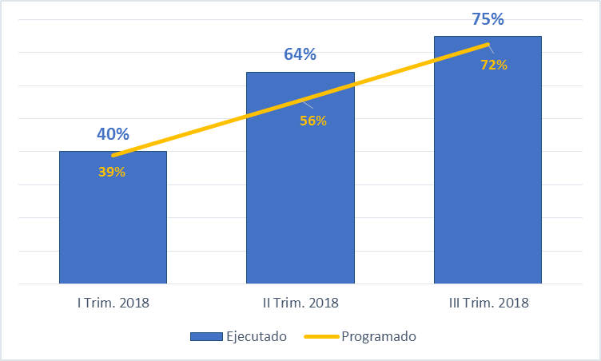
Seguimiento Plan Estratégico Sectorial III trimestre
v
El Sector Función Pública conformado por el Departamento Administrativo de la Función Pública y la Escuela Superior de Administración Pública, formularon su Plan Estratégico Sectorial de acuerdo con las competencias propias de las entidades del sector, el cual presentó los siguientes resultados por trimestre:

